Slide 1

什么是Android
本讲大纲：
1、平台特性
2、平台架构
3、Android市场
支持网站：www.mrbccd.com

Slide 2
平台特性（一）
允许重用和替换组件的应用程序框架；
专门为移动设备优化的Dalvik虚拟机；
基于开源引擎WebKit的内置浏览器；
自定义的2D图形库提供了最佳的图形效果，此外还支持基于OpenGL ES 1.0规范的3D效果（需要硬件支持）；
支持数据结构化存储的SQLite；
☑

Slide 3
平台特性（二）
支持常见的音频、视频和图片格式（例如MPEG4、H.264、MP3、AAC、AMR、JPG、PNG、GIF）；
GSM电话（需要硬件支持）；
蓝牙、EDGE、3G和WiFi（需要硬件支持）；
摄像头、GPS、指南针和加速计（需要硬件支持）；
包括设备模拟器、调试工具、优化工具和Eclipse开发插件等丰富的开发环境

Slide 4
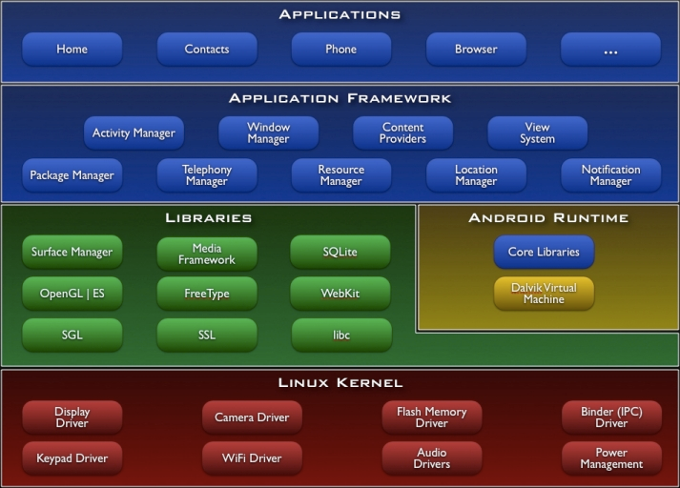
平台架构

Slide 5
平台架构
Application（应用程序）
Application Framework（应用程序框架）
Libraries（库）
Android Runtime（Android运行时）
Linux Kernel（Linux内核）

Slide 6
Android市场
Android市场是Google公司为Android平台提供的在线应用商店，Android平台用户可以在该市场中浏览、下载和购买第三方人员开发的应用程序。
对于开发人员，有两种挣钱的方式。第一种方式是卖软件。开发人员可以获得该应用售价的70%，其余30%作为其他费用。第二种方式是加广告。将自己的软件定为免费软件，通过增加广告链接，靠点击率挣钱。

Slide 7
Thank you
还有什么疑问可以到www.mrbccd.com提出
也可以以发送邮件到 mingrisoft@mingrisoft.com

